Slide 1
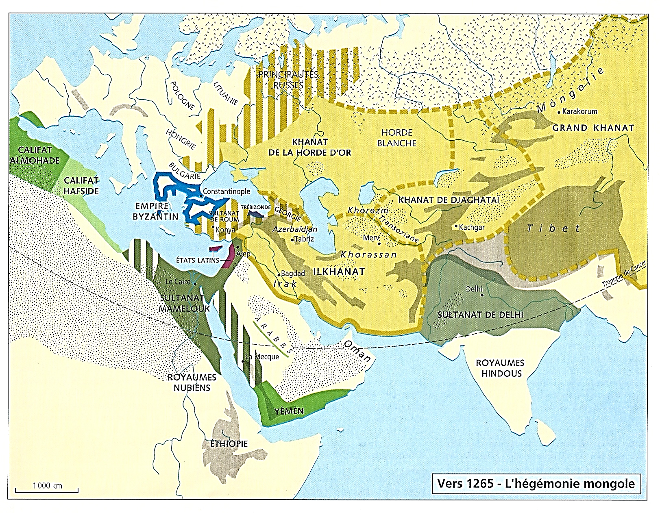
5) 1220-1334 : Au centre de l’Asie, le Djaghataï
6) 1206(-1398) : En Inde du Nord, naissance du sultanat de Delhi, qui comme l’Egypte des Mamelouks, échappe malgré des attaques, à la tornade mongole
5) Au centre…
1220(-1334) : Le khanat de Djaghataï
Fondé par Djaghataï, fils de Gengis Khan ; Et enfin…
6) Comme l’Egypte des Mamelouks à l’ouest
En Inde du nord…
1206(-1398) : Le sultanat de Delhi résiste
A la tornade mongole, malgré de nombreuses attaques…
t
Mongolie
M
k
o
D
H
c
C
Djaghataï
o
D
I
T
M
D
D
Inde du Nord
Gengis Khan
1206-27
Tolui
1227-32
Djaghataï
1227-41
Djötchi
Mort en 1227
Hülegu
1256-65
Mongka
1251-59
Kubilaï
1260-71-94
Berke
1257-66
Batu
1242-55
Chayban
Orda

Slide 2
B) 1335-1405 : L’Orient divisé
*Au XIVe siècle, reconfiguration…
L’Empire mongol se désagrège
L’Orient se divise
Et six entités se maintiennent ou apparaissent…
t
M
k
o
H
c
C
o
D
I
T
M
D

Slide 3
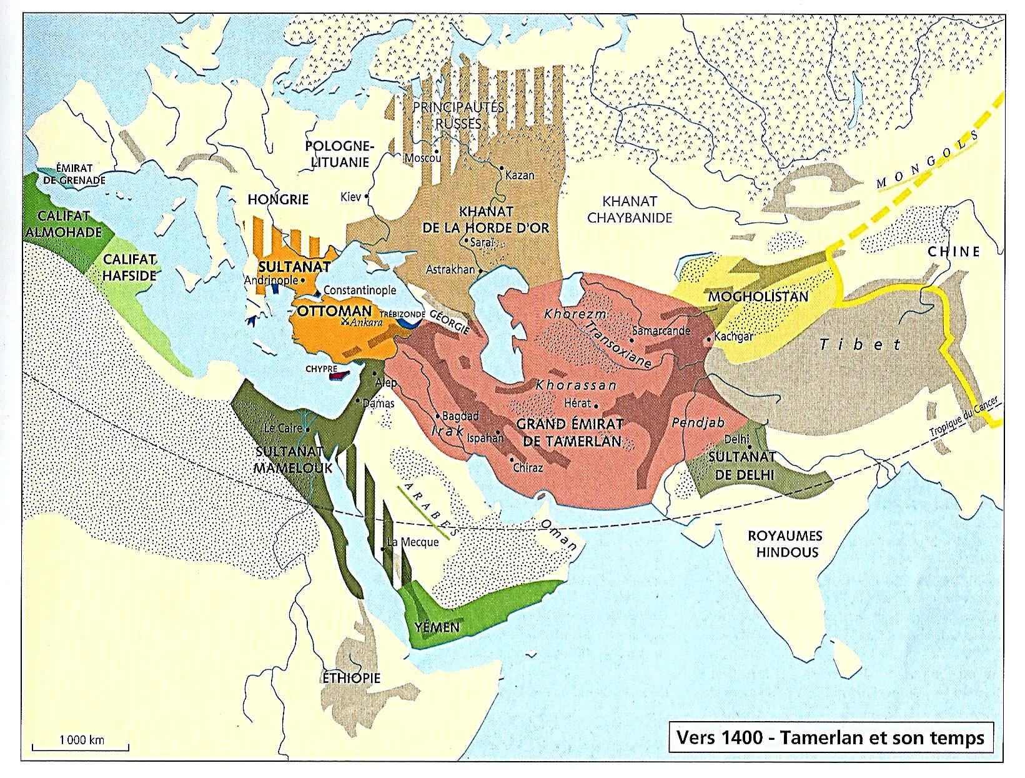
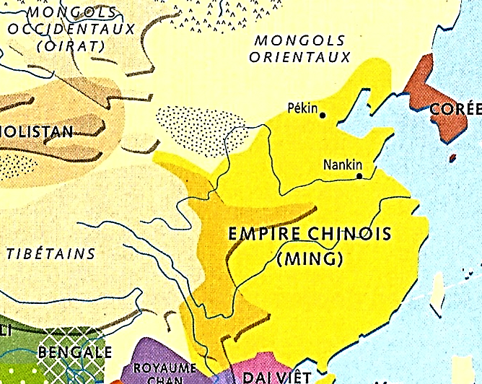
1) 1368(-1644) : L’Empire chinois des Ming contrôle les 18 provinces ; Au nord, les Mongols, repoussés dans la steppe, restent menaçants ; Le Tibet des 1^{ers} dalaï-lamas redevient indépendant
1) 1368 : A l’est, en Chine…
Les Ming chinois chassent les Yuan mongols
*1644 : Les Ming chinois seront chassés du trône
Par les Qing mandchous ; Voir plus loin…
*Sous les Ming, recul territorial de l’espace chinois La Chine ne contrôle plus que les 18 provinces
Avec deux pertes majeures…
a) Au sud-ouest, le vaste Tibet des dalaï-lamas
NB : 1391-1474 : Gendun Drub, 1er dalaï-lama
b) Au nord…
Les Mongols sont repoussés dans la steppe
Mais ils restent menaçants
*Ils sont divisés en deux groupes…
- A l’est, les Mongols orientaux gengiskhanides
- A l’ouest, les Mongols occidentaux
t
Mongolie
C
k
m
H
m
C
o
Chine
D
I
T
M
D
m
T
m
C
m
T

Slide 4
2) 1327-1361 : Dans les principautés russes, Kiev conquise par les Lituaniens ; La Moscovie domine les principautés restées vassales de la Horde d’or
2) Dans les principautés russes
Deux changements importants…
a) 1361 : Kiev est conquise par les Lituaniens
Et libérée du joug mongol
NB : 1386 : Le prince lituanien Ladislas II Jagellon
En épousant Hedwige, héritière du roi de Pologne Louis 1er d’Anjou, unifie la Lituanie et la Pologne
b) 1327 : La principauté de Moscou
NB : Moscou fondée en 1147
Supplante Tver…
Et elle obtient la charge de la collecte du tribut aux Mongols ; Ce qui lui donne dans le monde russe une primauté, à terme stratégique…
Principautés russes
L
t
P
m
k
m
H
m
k
C
L
o
D
I
T
P
M
D
m

Slide 5
3) 1335-1400 : En Perse, après la chute de l’Ilkhanat mongol, morcellement en de nombreuses principautés, dont la confédération turcomane des Kara Koyunlu
3) 1335 : En Perse…
Après la mort de l’ilkhan Abu Saïd sans héritier
L’Ilkhanat se disloque en de multiples principautés
Et parmi elles…
*1389 : Au nord, à partir de Tabriz…
La confrérie turcomane des Kara Koyunlu
Conquiert un vaste territoire
Du Caucase au Golfe persique…
*1400
Les Kara Koyunlu seront vaincus par Tamerlan
Voir plus loin…
P
L
m
k
m
H
m
I
C
o
Turcomans
D
I
k
Perse
T
k
M
D

Slide 6
4) 1299-1354-1399 : A l’ouest de la Perse, naissance et 1ère expansion du Sultanat ottoman : Anatolie occidentale ; Balkans : Serbie, Bulgarie, soumission de Constantinople
4) : 1299 : A l’ouest de la Perse, en Anatolie occ.
Osman, chef musulman des Ottomans, tribu turcomane, prend le titre de ghazi et de sultan
*1354-99 : Profitant de la fin de l’Ilkhanat
Et du déclin irrémédiable de l’Empire byzantin
Le Sultanat ottoman connaît sa 1ère expansion…
a) 1388-99 : A l’est, les émirats turcomans d’Anatolie
b) A l’ouest, en Europe balkanique, l’Empire byzantin…
- 1354-63 : Soumission de Constantinople
- 1389 : Soumission de la Serbie
- 1371-96 : Conquête de la Bulgarie
P
L
m
k
m
H
m
C
Ottomans
o
D
o
k
T
M
D

Slide 7
5) 1335(-1570) : Au centre de l’Asie, le Djaghataï se scinde en deux : La Transoxiane musulmane et le Mogholistan bouddhiste, qui reste souverain
5) 1334 : A l’est de la Perse
Scission du khanat de Djaghataï entre…
- Le Mogholistan bouddhiste qui reste souverain
- Et en Transoxiane, le Maverannahr musulman
Divisé en de nombreux émirats
NB : Au Mogholistan, dès le XIVe siècle…
Les souverains djaghataïdes
Puis les populations ouïghoures majoritaires
Se convertissent à l’Islam
*Et enfin, c’est dans ce contexte, que…
1370 : surgit l’épisode Tamerlan…
P
L
m
D
k
m
H
m
M
C
Djaghataï
M
o
D
M
M
k
T
M
D

Slide 8
6) 1370-1405 : L’Emirat conquérant de Tamerlan réunifie partiellement et temporairement le Moyen Orient : Transoxiane-Korezm-Pendjab-Delhi-Perse-Mésopotamie-Anatolie
6) 1370-1405 : Depuis sa capitale Samarcande
L’émir Tamerlan par de sanglantes conquêtes
Construit son éphémère grand Emirat…
NB : Vassal du khan du Mogholistan, il restera un émir
a) 1379-87 : D’abord, le Khorezm, au sud de la mer d’Aral
Ensuite, l’ensemble de la Perse divisée ; Puis…
b) Attaques sans lendemain contre…
- 1395-96 : La Horde d’or réunifiée du khan Tokhtamych
- 1398-99 : La prise et le (1er) sac de Delhi
Tamerlan occupe le Pendjab indien
- 1400 : La Tabriz des Kara Koyunlu
- 1400-01 : La Damas des Mamelouks ; Et Bagdad
- 1402 : L’Anatolie des Ottomans ; Victoire à Ankara Contre le sultan ottoman Bajazet, fait prisonnier
NB : Tamerlan octroie Diyarbakir aux Ak Koyunlu
*1405 : La mort de Tamerlan l’empêche
De se lancer à la (re)conquête de la Chine…
P
L
m
k
m
T
H
m
C
O
M
a
T
k
p
T
M
D
Tamerlan
H
D
p
k
a

